Slide 1
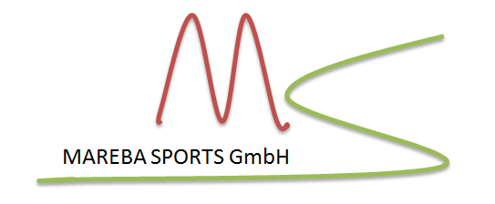
Die MAREBA SPORTS GmbH ist ein klassisches Sportgeschäft. Sitz des Unternehmens ist Freiburg.
Geschäftsführer:
Benjamin Noll
Verkaufsleiterin: Olga Hetzel
Rechnungswesen: Lea Winter
Einkaufsleiter: Manfred Keller
Die MAREBA SPORTS GmbH beschäftigt derzeit insgesamt 20 Mitarbeiterinnen und Mitarbeiter.

Slide 2
Marktlage:
Der Hauptumsatz wird im Laden mit der örtlichen Kundschaft gemacht.
Im Bereich der Sportlernahrung boomt der Verkauf des isotonischen Getränkes „Speed“ .
  Direkter Absatz an Getränkemärkte und Sportvereine
  Fremdfertigung bei einem regionalen Getränkehersteller, der freie Kapazitäten zur eigenen Getränkeproduktion vermietet
  Lieferung der Einsatzstoffe an den Getränkehersteller
Vertriebene Produkte:
Sportlernahrung
Fitness- und Sportgeräte
Sportschuhe
Freizeitkleidung
Sportkleidung

